Slide 1
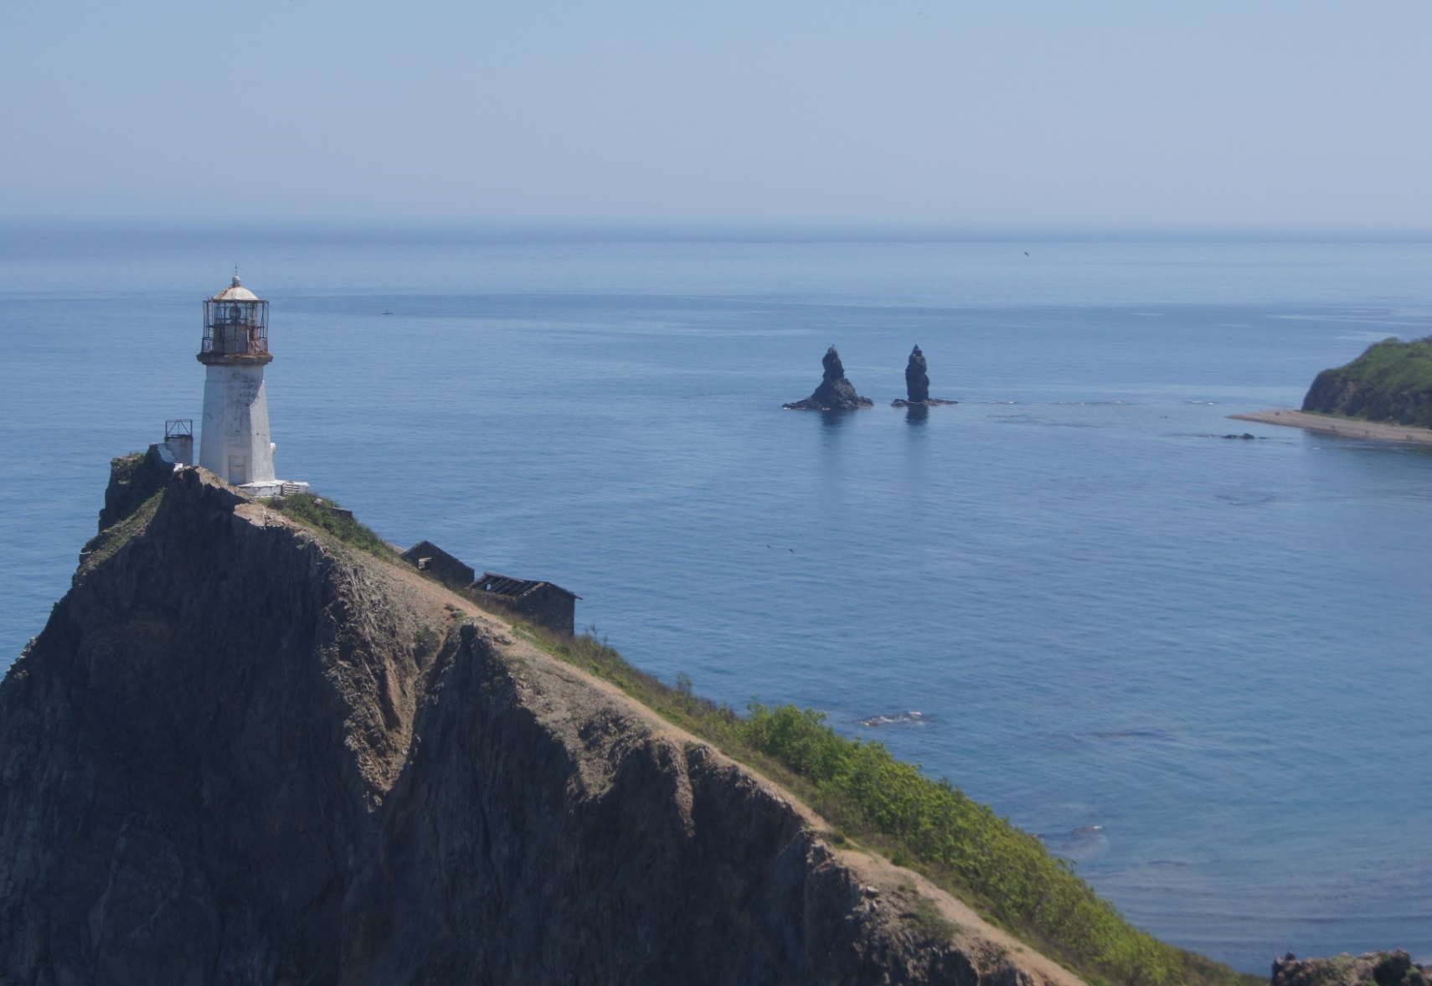
Отчет об исполнении бюджета Дальнегорского городского округа
за 2018 год

Slide 2
Дальнегорский городской округ – муниципальное образование в Приморском крае Российской Федерации, образованное в границах административно-территориальной единицы города краевого подчинения – Дальнегорск
Город Дальнегорск – административный центр Дальнегорского городского округа (до 1997 года – Дальнегорского района), расположен на востоке Приморского края Российской Федерации. Статус города присвоен в 1989 году.
В соответствии с Законом Приморского края от 11.11.2004 № 164-КЗ «О Дальнегорском городском округе», муниципальное образование город Дальнегорск наделено статусом городского округа с 1 января 2005 года, в состав которого включены: город Дальнегорск, села: Каменка, Краснореченский, Рудная Пристань, Сержантово; деревни: Лидовка, Мономахово, Черемшаны.
Дальнегорск удалён от Владивостока на 535 км, является самым восточным, самым высокогорным (180—804 метров над уровнем моря) городом в Приморье. Расположен в восточных отрогах горной системы Сихотэ-Алинь, в долине реки Рудная, в 35 км от побережья Японского моря. Город Дальнегорск занимает территорию в 5342,27 кв. км. Плотность населения составляет 8,2 человека на 1 кв. км.
Градообразующие предприятия — «Бор» и «Дальполиметалл».
Город Дальнегорск приравнен к районам Крайнего Севера.
Численность постоянного населения округа на 01.01.2019 г. составляет 42 308 человек.

Slide 3
Бюджет Дальнегорского городского округа утвержден решением Думы Дальнегорского городского округа от 30.11.2017 г. №38 «О бюджете Дальнегорского городского округа на 2018 год и плановый период 2019 и 2020 годов»
Бюджет на 2018 год, тыс. руб.:
Объем доходов: 864 154,3
Объем расходов: 873 460,1
Размер дефицита: 9 305,8
Бюджет на 2019 год, тыс. руб.
Объем доходов: 869 276,1
Объем расходов: 869 276,1
Бюджет на 2020 год, тыс. руб.
Объем доходов: 884 933,8
Объем расходов: 884 933,8
В соответствии с Положением о бюджетном процессе (ст.7) составляет проект бюджета городского округа и представляет его с необходимыми документами и материалами в Администрацию городского округа для внесения в Думу городского округа для утверждения - Финансовое управление администрации Дальнегорского городского округа

Slide 4
В течение года в решение Думы Дальнегорского городского округа от 30.11.2017 г. №38 «О бюджете Дальнегорского городского округа на 2018 год и плановый период 2019 и 2020 годов» вносились изменения
В результате:
Доходная часть бюджета на 2018 год была увеличена на 261,2 тыс.руб.; расходная – на 188,6 тыс.руб.;
В результате перевыполнения плана по сбору налоговых и неналоговых доходов был осуществлен
переход к профицитному бюджету (по Решению Думы от 24.12.2018 г. №205)
Доходы
1 125 347,3
Расходы
1 062 092,5
Профицит
63 254,7
Доходы
974 220,4
Расходы
1 035 113,3
Дефицит
60 892,9
Доходы
1 048 556,2
Расходы
1 048 556,2
Дефицит
0,0
Доходы
921 296,6
Расходы
973 655,6
Дефицит
52 359,0
Доходы
960 690,1
Расходы
1 021 544,3
Дефицит
60 854,2
Доходы
874 558,4
Расходы
915 254,2
Дефицит
40 695,8
Решение Думы Решение Думы Решение Думы Решение Думы Решение Думы Решение Думы
от 30.03.2018 от 31.05.2018 от 12.07.2018 от 14.09.2018 от 23.11.2018 от 24.12.2018
№76 №110 №143 №154 №189 №205

Slide 5
Основные показатели социально-экономического развития Дальнегорского городского округа
Наименование показателя | Единицы измерения | 2014 год | 2015 год | 2016 год | 2017 год | 2018 год
Численность постоянного населения | человек | 43961 (на 01.01.15) | 43700 (на 01.01.16) | 43211 (на 01.01.17) | 42718 (на 01.01.18) | 42308 (на 01.01.19)
Естественный прирост, убыль (-) населения | человек | -188 | -279 | -316 | -328 | -346
Среднесписочная численность работников организаций | в среднем за год; тыс. человек | 12,0 | 9,0 | 8,6 | 8,5 | 10,8
Численность безработных, зарегистрированных в службе занятости | человек | 386 | 454 | 466 | 342 | 232
Среднемесячная заработная плата, работающих в организациях | рублей | 22841,5 | 27210,6 | 29374,6 | 30710,6 | 35897,2
Объем отгруженной продукции по крупным и средним организациям | млн. рублей | 5217,7 | 6250,9 | 5945,8 | 6343,5 | 7846,4

Slide 6
Основные показатели социально-экономического развития Дальнегорского городского округа (продолжение)
Наименование показателя | Единицы измерения | 2014 год | 2015 год | 2016 год | 2017 год | 2018 год
Число предприятий и организаций | единиц | 592 | 607 | 591 | 541 | 528
Продукция сельского хозяйства | млн. рублей | 460,4 | 744,5 | 759,6 | 786,8 | 838,0
Инвестиции в основной капитал | млн. рублей | 645,4 | 263,3 | 320,8 | 688,1 | 480,7
Ввод в эксплуатацию жилых домов | тыс.кв.м общ.площ. | 4,9 | 0,9 | 0,4 | 1,1 | 0,4
Платные услуги населению по крупным и средним организациям | млн. рублей | 906,7 | 572,9 | 582,3 | 579,7 | 603,3
Доходы бюджета ДГО | млн. рублей | 937 | 899 | 942 | 976 | 1 141
Расходы бюджета ДГО | млн. рублей | 931 | 906 | 883 | 1025 | 1 036
Профицит, дефицит (-) бюджета ДГО | млн. рублей | 6 | -7 | 59 | -49 | 105

Slide 7
Основные показатели социально-экономического развития Дальнегорского
городского округа (продолжение)
Численность постоянного населения на 01.01.2019г. составила 42 308 человек, уменьшившись на 410 человек к 01.01.2018г. Отрицательная динамика численности населения наблюдается на протяжении многих лет: за последние четыре года снижение численности составило 1 653 человек (с 01.01.2014г. по 01.01.2019г.).
Пенсионеры составляют 40% всего населения городского округа.
По состоянию на 01.01.2019г. численность официально зарегистрированных безработных составила 232 человека (на – 32,2% меньше, чем на 01.01.2018).
Уровень общей безработицы составил 1,0%.
Объем отгруженных товаров промышленного производства крупными и средними организациями на 01.01.2019 года составил 7846,4 млн. руб. (на 23,7% больше, чем на 01.01.2018г. и на 32,0% больше, чем на 01.01.2017г.)
Количество учащихся в 2018 году – в среднем 4 620 человек, в 2017 году – 4 565 человек.
Количество дошкольников в 2018 году – 2 235 человек, в 2017 году – 2 288 человек.

Slide 8
Основные направления бюджетной и налоговой политики Дальнегорского городского округа на 2018 год и плановый период 2019 и 2020 годов
З А Д А Ч И:
Утверждены постановлением администрации Дальнегорского городского округа от 30.08.2017г. №506-па
1. Повышение оплаты труда работников в сфере образования, культуры в соответствии с указом Президента Российской Федерации от 7 мая 2012 № 597 «О мероприятиях по реализации государственной социальной политики» и принятыми планами мероприятий («дорожными картами») по развитию отраслей социальной сферы с учетом достижения целевых показателей повышения оплаты труда работников бюджетной сферы в 2018 году;
2. Реализация программы мероприятий по росту доходов, оптимизации расходов и совершенствованию долговой политики Дальнегорского городского округа на период с 2017 по 2019 год, утвержденной постановлением администрации Дальнегорского городского округа от 12.05.2017 № 274-па
3. Реализация долговой политики, направленной на непривлечение коммерческих заимствований и бюджетных кредитов.
4. Открытие бюджетных процедур, в числе которых регулярная разработка и совершенствование «Бюджета для граждан».
Конечная цель бюджетной политики состоит в повышении уровня и качества жизни населения в условиях сбалансированного бюджета. Это подразумевает создание условий для устойчивого повышения уровня жизни граждан, их всестороннего развития, защиту их безопасности, обеспечение социальных гарантий.

Slide 9
Основные характеристики бюджета Дальнегорского городского округа
за 2018 год, в тыс. руб.
Доходы
Расходы
1 056 669,22
тыс. руб.
1 036 464,06
тыс. руб.
1 125 347,27
тыс. руб.
1 140 893,04
тыс. руб.
План
Факт

Slide 10
Исполнение бюджета по доходам в 2018 году, в тыс. руб.
1 125 347,27
1 140 893,04
План по доходам исполнен на 101,4%

Slide 11
Анализ исполнения налоговых и неналоговых доходов
за 2018 год, в тыс. руб.
Наименование | План на 2018 год | Исполнено за 2018 год | % исполнения
Налоговые и неналоговые доходы | 634 863,19 | 666 406,57 | 104,97
НДФЛ | 507 000,00 | 533 814,49 | 105,29
Налог на товары, работы, услуги | 9 396,21 | 9 512,99 | 101,24
Налоги на совокупный доход | 31 570,00 | 31 267,44 | 99,04
Налоги на имущество | 28 290,00 | 29 442,26 | 104,07
Государственная пошлина | 8 848,00 | 8 975,41 | 101,44
Доходы от использования имущества | 23 100,50 | 23 962,83 | 103,73
Доходы от продажи имущества | 17 410,00 | 17 888,87 | 102,75
Штрафы | 6 005,00 | 7 008,45 | 116,71
Прочие ( в том числе отменённые налоги и сборы, плата за негативное воздействие на окружающую среду, доходы от оказания платных услуг ) | 3 243,48 | 4 533,83 | 139,78

Slide 12
Структура собственных доходов за 2018 год
(всего 666 406,57 тыс. руб.)
Налог на доходы физических лиц
533 814,49 тыс. руб. 80,1%

Slide 13
Анализ исполнения по безвозмездным поступлениям
за 2018 год, в тыс. руб.
Наименование | План на 2018 год | Исполнено за 2018 год | % исполнения
Безвозмездные поступления | 490 484,08 | 474 486,47 | 96,74
Дотация | 27 169,01 | 27 169,01 | 100,00
Субсидия | 77 943,68 | 68 467,95 | 87,84
Субвенция | 385 271,39 | 383 986,11 | 99,67
Иные межбюджетные трансферты | 100,00 | 100,00 | 100,00
Доходы бюджетов городских округов от возврата бюджетными учреждениями остатков субсидий прошлых лет | 0,00 | 10,00 | -
Возврат остатков межбюджетных трансфертов | 0,00 | -5 246,60 | -
Иные межбюджетные трансферты
(100,00 тыс. руб.) 0,02%
Дотации бюджету Дальнегорского ГО
(27 169,01 тыс. руб.) 5,7%
Доходы бюджетов городских округов от возврата бюджетными учреждениями остатков субсидий прошлых лет
(10,00 тыс. руб.) 0,002%
Субсидии бюджету Дальнегорского ГО
(68 467,95 тыс. руб.) 14,4%
Субвенции бюджету Дальнегорского ГО
(383 986,11 тыс. руб.) 80,9%

Slide 14
Состав безвозмездных поступлений за 2018 год
(план и поступление)
Наименование | План, млн. руб. | Поступление, млн. руб.
ДОТАЦИИ: | 27,2 | 27,2
на выравнивание бюджетной обеспеченности поселений | 6,4 | 6,4
на поддержку мер по обеспечению сбалансированности бюджетов | 20,8 | 20,8
СУБСИДИИ: | 77,9 | 68,5
на государственную поддержку малого и среднего предпринимательства | 3,2 | 3,2
на создание в общеобразовательных организациях, расположенных в сельской местности, условий для занятий физической культурой и спортом | 3,7 | 2,5
на поддержку обустройства мест массового отдыха населения (городских парков) | 2,9 | 2,9
на поддержку государственных программ субъектов Российской Федерации и муниципальных программ формирования современной городской среды | 17,7 | 17,7
на содержание многофункциональных центров предоставления государственных и муниципальных услуг | 11,7 | 11,7
на проектирование, строительство подъездных автомобильных дорог, проездов к земельным участкам, предоставляемым многодетным семьям | 1,6 | 1,6
на строительство, реконструкцию, ремонт спортивных объектов муниципальной собственности и приобретение спортивных объектов для муниципальных нужд | 9,7 | 9,7
на капитальный ремонт и ремонт автомобильных дорог общего пользования населенных пунктов за счет дорожного фонда Приморского края | 7,1 | 7,1
на капитальный ремонт и ремонт дворовых территорий многоквартирных домов и проездов к дворовым территориям многоквартирных домов | 3,4 | 3,4

Slide 15
Состав безвозмездных поступлений за 2018 год
(план и поступление) (продолжение)
Наименование | План, млн. руб. | Поступление, млн. руб.
на реализацию мероприятий по обеспечению жильем молодых семей | 2,4 | 2,4
на капитальный ремонт зданий муниципальных общеобразовательных учреждений | 8,4 | 7,7
на софинансирование строительства бетонных оснований и установки оборудования универсальных спортивных площадок | 6,0 | 0,0
СУБВЕНЦИИ: | 385,3 | 384,1
на государственную регистрацию актов гражданского состояния | 3,2 | 3,2
на составление (изменение) списков кандидатов в присяжные заседатели | 0,6 | 0,6
на реализацию дошкольного, общего и дополнительного образования в муниципальных общеобразовательных учреждениях (школах) | 193,5 | 194,1
на обеспечение государственных гарантий реализации прав на получение образования в муниципальных дошкольных образовательных организациях (детских садах) | 161,7 | 161,7
на обеспечение отдельных государственных полномочий по обеспечению бесплатным питанием детей, обучающихся в муниципальных образовательных организациях Приморского края | 8,7 | 8,1
на осуществление отдельных государственных полномочий по созданию и обеспечению деятельности комиссий по делам несовершеннолетних и защите их прав | 1,2 | 1,2
на организацию и обеспечение оздоровления и отдыха детей Приморского края (за исключением организации отдыха детей в каникулярное время) | 3,8 | 3,8

Slide 16
Состав безвозмездных поступлений за 2018 год
(план и поступление) (продолжение)
Наименование | План, млн. руб. | Поступление, млн. руб.
на осуществление отдельных государственных полномочий по государственному управлению охраной труда | 0,6 | 0,6
на реализацию отдельных государственных полномочий по созданию административных комиссий | 0,8 | 0,8
на осуществление государственных полномочий по регистрации и учёту граждан, имеющих право на получение жилищных субсидий в связи с переселением из районов Крайнего Севера и приравненных к ним местностей | 0,7 | 0,7
на реализацию государственных полномочий Приморского края по организации проведения мероприятий по предупреждению и ликвидации болезней животных, их лечению, защите населения от болезней, общих для человека и животных | 0,7 | 0,0
на осуществление отдельных государственных полномочий по обеспечению мер социальной поддержки педагогическим работникам муниципальных образовательных организаций Приморского края | 0,7 | 0,7
на компенсацию части платы, взимаемой с родителей (законных представителей) за присмотр и уход за детьми, посещающими образовательные организации | 9,0 | 8,4
ИНЫЕ МЕЖБЮДЖЕТНЫЕ ТРАНСФЕРТЫ:
на выплату гранта победителям конкурса "Лучший муниципальный многофункциональный центр Приморского края" | 0,1 | 0,1

Slide 17
Сравнительный анализ исполнения бюджета по доходам
Дальнегорского городского округа за 2014-2018 годы
Наименование |  | Исполнение по годам
 | 2014* млн. руб. | 2015 млн. руб. | 2016** млн. руб. | 2017 млн. руб. | 2018 млн. руб.
Налоговые и неналоговые доходы | 466,4 | 505,0 | 534,4 | 491,3 | 666,4
НДФЛ | 339,5 | 371,9 | 400,6 | 363,0 | 533,8
Налог на товары, работы, услуги | 6,6 | 6,7 | 10,6 | 8,6 | 9,5
Налоги на совокупный доход | 34,3 | 40,3 | 45,8 | 39,2 | 31,3
Налоги на имущество | 16,8 | 22,6 | 23,4 | 28,6 | 29,4
Государственная пошлина | 5,2 | 8,3 | 6,8 | 5,4 | 9,0
Доходы от использования имущества | 27,2 | 24,2 | 23,1 | 20,9 | 24,0
Доходы от продажи имущества | 27,1 | 21,4 | 14,4 | 13,9 | 17,9
Штрафы | 5,3 | 6,1 | 5,8 | 8,6 | 7,0
Прочие ( в т.ч. отмененные налоги и сборы, плата за негативное воздействие на окружающую среду, доходы от оказания платных услуг | 4,4 | 3,5 | 3,9 | 3,1 | 4,5

Slide 18
Сравнительный анализ исполнения бюджета по доходам
Дальнегорского городского округа за 2014-2018 годы
Наименование | Исполнение по годам
 | 2014* млн. руб. | 2015 млн. руб. | 2016** млн. руб. | 2017 млн. руб. | 2018*** млн. руб.
Безвозмездные поступления | 470,4 | 394,4 | 408,0 | 485,1 | 474,5
Дотация | 3,2 | 1,6 | 10,2 | 5,6 | 27,2
Субсидия | 114,3 | 40,8 | 47,3 | 76,0 | 68,5
Субвенция | 357,0 | 352,3 | 350,5 | 353,1 | 384,0
Иные межбюджетные трансферты | 6,6 | 4,4 | 0,1 | 52,9 | 0,1
Доходы от возврата бюджетными учреждениями субсидий прошлых лет | 0,0 | 0,0 | 0,6 | 0,0 | 0,01
Возврат остатков целевых субсидий прошлых лет | -10,7 | -4,7 | -0,7 | -2,5 | -5,2
Доходы, всего | 936,8 | 899,4 | 942,4 | 976,4 | 1 140,9
* В 2014 году – изменение норматива отчислений по НДФЛ в местный бюджет с 84,8% до 73,3%.
** В 2016 году – оплата задолженности по НДФЛ АО «ГМК Дальполиметалл».
*** В 2018 году – оплата налога с отдельных видов доходов, в отношении которых физические лица производят исчисление и уплату налога самостоятельно.

Slide 19
Исполнение бюджета по собственным доходам
Постановлением Администрации Дальнегорского городского округа от 12.05.2017г. № 274-па
утверждена Программа мероприятий по росту доходов, оптимизации расходов и
совершенствованию долговой политики Дальнегорского городского округа
на период с 2017 по 2019 год
466,2 млн. руб.
505,0 млн. руб.
534,4 млн. руб.
499,3 млн. руб.
666,4 млн. руб.
2014
2015
2016
2017
2018

Slide 20
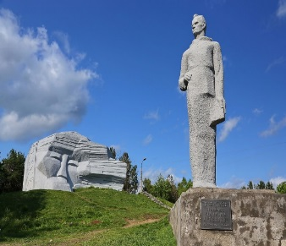
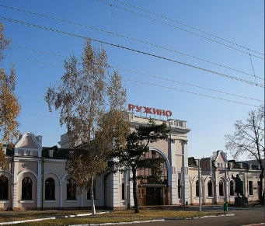
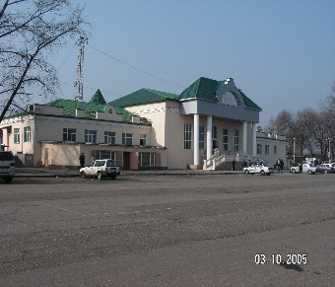
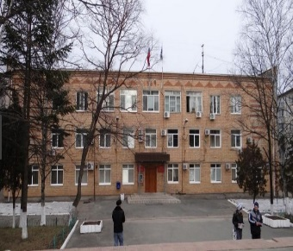
Анализ поступления доходов в бюджеты других
муниципальных образований Приморского края
Населенный пункт | Среднегодовая численность населения, человек | Общий размер доходов, млн. руб. | Собственные доходы, млн. руб. | Размер доходов на 1 жителя, в 2018 году, в тыс. руб.
Арсеньевский ГО | 52 361 | 1 237, 7 | 682,0 | 23,6
Партизанский ГО | 44 731 | 919, 4 | 252,5 | 20,6
Лесозаводский ГО | 42 780 | 871, 6 | 442,4 | 20,4
Дальнегорский ГО | 42 513 | 1 140, 9 | 666,4 | 26,8
ГО Большой Камень | 39 230 | 1 073,0 | 594,0 | 27,4

Slide 21
Исполнение бюджета по расходам, тыс. руб.:
1 056 669,2
1 036 464,1
Исполнение бюджета по расходам в размере 98,09 % связано со следующими причинами:
1) Экономия за счет проведения закупок конкурентными способами;
2) Расторжение муниципальных контрактов по причине нарушения исполнителями сроков их исполнения;
3) Осуществление расходов по фактической потребности.

Slide 22
Структура расходов бюджета Дальнегорского
городского округа за 2018 год
Наименование показателя | План на 2018 год, тыс. руб. | Исполнено за 2018 год, тыс. руб. | Удельный вес расходов, % | % исполнения
Общегосударственные вопросы | 124 122,08 | 121 942,75 | 11,76 | 98,24
Национальная безопасность и правоохранительная деятельность | 1 200,00 | 467,00 | 0,04 | 38,92
Национальная экономика | 49 341,03 | 40 711,00 | 3,93 | 82,51
Жилищно-коммунальное хозяйство | 61 186,02 | 58 261,74 | 5,62 | 95,22
Образование | 619 526,84 | 615 221,50 | 59,36 | 99,31
Культура, кинематография | 113 728,66 | 112 839,64 | 10,89 | 99,22
Социальная политика | 13 388,97 | 12 844,81 | 1,24 | 95,94
Физическая культура и спорт | 74 175,62 | 74 175,62 | 7,16 | 100,00
Итого расходов | 1 056 669,22 | 1 036 464,06 | 100,00 | 98,09

Slide 23
Структура расходов бюджета Дальнегорского городского
округа за 2018 год (в графическом виде)

Slide 24
Сравнительный анализ исполнения бюджета по расходам
Дальнегорского городского округа за 2014 – 2018 годы
Наименование | Исполнено за 2014 год, млн. руб. | Исполнено за 2015 год, млн. руб. | Исполнено за 2016 год, млн. руб. | Исполнено за 2017 год, млн. руб. | Исполнено за 2018 год, млн. руб.
Общегосударственные вопросы | 84,5 | 100,3 | 103,0 | 119,9 | 121,9
Национальная безопасность и правоохранительная деятельность | 4,2 | 0,3 | 0,8 | 14,5 | 0,5
Национальная экономика | 26,7 | 20,7 | 60,2 | 59,5 | 40,7
Жилищно-коммунальное хозяйство | 64,8 | 90,7 | 38,7 | 54,1 | 58,3
Образование | 627,8 | 589,5 | 541,6 | 568,1 | 615,2
Культура, кинематография | 94,8 | 79,3 | 78,7 | 103,1 | 112,8
Социальная политика | 5,3 | 6,7 | 10,9 | 9,8 | 12,8
Физическая культура и спорт | 22,7 | 18,8 | 48,7 | 96,2 | 74,2
Обслуживание государственного и муниципального долга | 0 | 0 | 0 | 0 | 0
ВСЕГО | 930,8 | 906,3 | 882,6 | 1 025,2 | 1 036,5

Slide 25
Исполнение бюджета по расходам за 2014 – 2018 годы
Год | МБТ, млн. руб.
2014 | 470,4
2015 | 399,0
2016 | 401,8
2017 | 492,7
2018 | 452,6
930,8 млн. руб.
906,3 млн. руб.
882,6 млн. руб.
1 025,2 млн. руб.
1 036,5 млн. руб.
2014
2015
2016
2017
2018

Slide 26
Исполнение бюджета Дальнегорского городского округа по
муниципальным программам, млн. руб.
Наименование программы | План | Факт
Ремонт автомобильных дорог и инженерных сооружений на них на территории ДГО | 31,2 | 31,2
Развитие градостроительной и архитектурной деятельности на территории ДГО | 3,0 | 2,0
Повышение качества предоставления и доступности предоставления государственных и муниципальных услуг на территории ДГО | 18,2 | 18,2
Развитие и поддержка малого и среднего предпринимательства в ДГО | 5,4 | 5,4
Развитие системы образования ДГО | 606,1 | 602,7
Защита населения и территории от чрезвычайных ситуаций, обеспечение пожарной безопасности и профилактика терроризма и экстремизма | 1,2 | 0,5
Развитие землеустройства и землепользования на территории ДГО | 0,1 | 0,1
Развитие культуры на территории ДГО | 134,4 | 133,5
Развитие физической культуры и спорта ДГО | 75,7 | 74,2
Молодежь ДГО | 1,3 | 1,3
Развитие, содержание улично-дорожной сети и благоустройство ДГО | 28,0 | 22,6
Обеспечение доступным жильем жителей ДГО | 13,3 | 13,3
Формирование современной городской среды ДГО | 21,6 | 21,6
Обеспечение инженерной и дорожной инфраструктурой земельных участков, предназначенных для бесплатного предоставления многодетным семьям для индивидуального жилищного строительства | 4,4 | 0,0

Slide 27
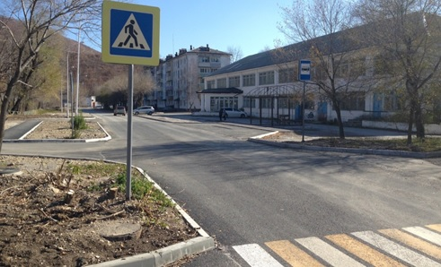
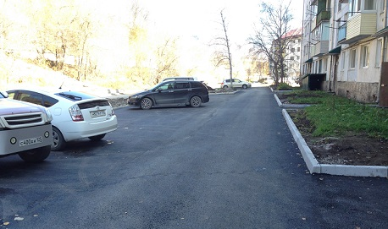
Муниципальная программа «Ремонт автомобильных дорог и инженерных сооружений на них на территории Дальнегорского городского округа» на 2018-2022 годы
План – 31,2 млн. руб. Факт – 31,2 млн. руб.
Результаты программы:
Капитальный ремонт и ремонт автомобильных дорог общего пользования местного значения и инженерных сооружений на них – 25 580,9 тыс. руб.
г.Дальнегорск (частичный ремонт по улицам 8-ое Марта, Менделеева, Матросова, пр.50 лет Октября, Ватутина, Прямая, Строительная, Пушкинская, ул.Советская)
с. Р-Пристань (частичный ремонт по ул.Арсеньева);
с. Сержантово (частичный ремонт по ул.Советская);
с. Краснореченский (частичный ремонт по ул.Октябрьская);
Капитальный ремонт и ремонт дворовых территорий многоквартирных домов, проездов к дворовым территориям многоквартирных домов населённых пунктов – 5 649,9 тыс. руб.
Ремонт дворовых территорий по ул. Пионерская 1, Пионерская 5, Проспект 50 лет Октября 83, Осипенко 13.

Slide 28
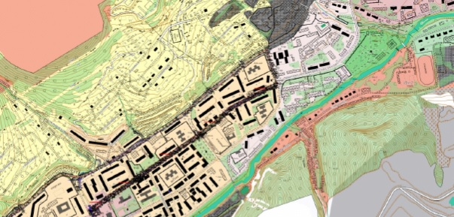
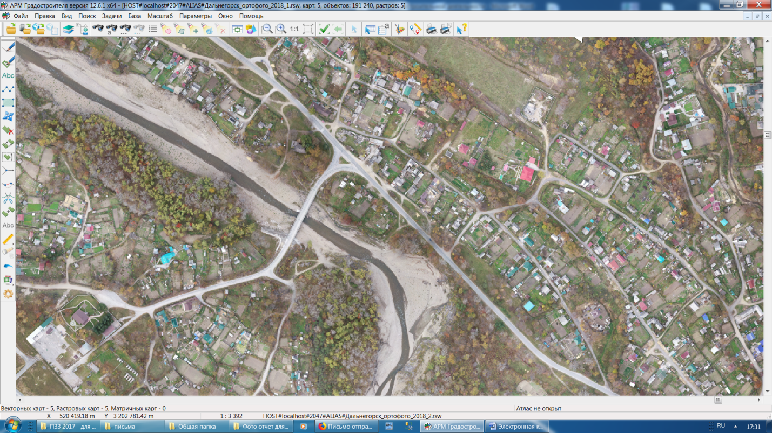
Муниципальная программа «Развитие градостроительной и архитектурной деятельности на территории Дальнегорского городского округа» на 2018-2022 годы
План – 3,0 млн. руб. Факт – 2,0 млн. руб.
Подпрограмма: Создание информационной системы обеспечения градостроительной деятельности на территории Дальнегорского городского округа
Результаты подпрограммы:
Приобретение и установка геоинформационной системы «Панорама» (создание единого информационного пространства для обеспечения градостроительной деятельности, обеспечение соответствия границ земельных участков границам, установленных на кадастровых планах).
Создание электронной картографической основы Дальнегорского ГО с загрузкой в систему «Панорама».
Создание ортофотопланов (фотоснимки территорий с квадрокоптеров) с загрузкой в ГИС «Панорама».

Slide 29
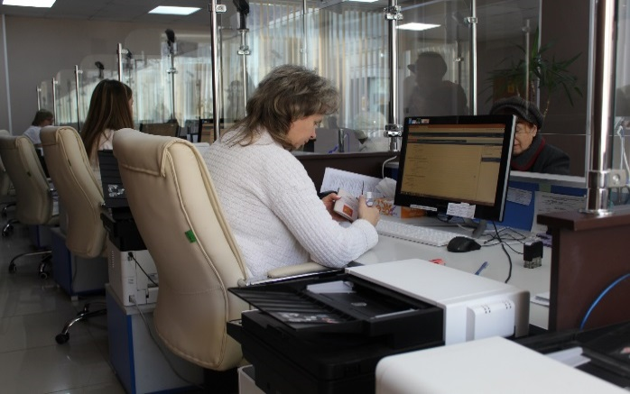
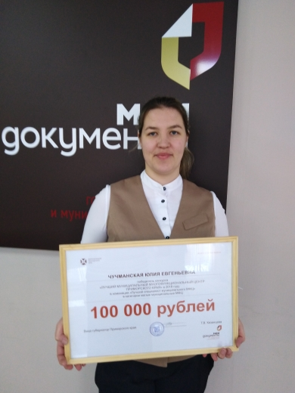
Муниципальная программа «Повышение качества предоставления и доступности предоставления государственных и муниципальных услуг на территории Дальнегорского городского округа» на 2018-2022 годы
План – 18,2 млн. руб. Факт – 18,2 млн. руб.
Финансовое обеспечение программы - субсидии МАУ ДГО МФЦ на предоставление государственных и муниципальных услуг на территории Дальнегорского городского округа.
В 2018 году учреждением оказано 65807 различных услуг (муниципальное задание выполнено); действует 9 окон. По состоянию на 31 декабря 2018 года через МАУ ДГО МФЦ оказывало 176 государственных и 35 муниципальных видов услуг.
МАУ ДГО МФЦ принял участие в конкурсе «Лучший муниципальный многофункциональный центр Приморского края» за 2018 год.
По итогам конкурса, победителем в номинации «Лучший специалист муниципального МФЦ», в категории «Малые муниципальные МФЦ», стала ведущий документовед многофункционального центра Дальнегорска Чучманская Ю.Е.

Slide 30
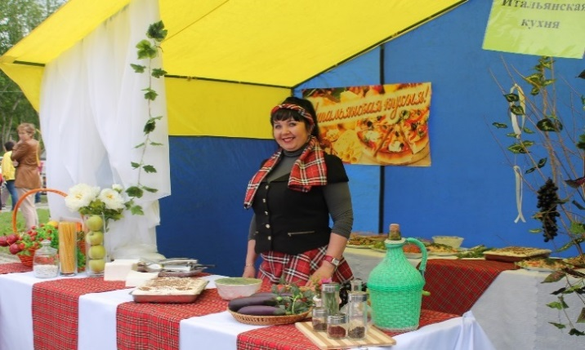
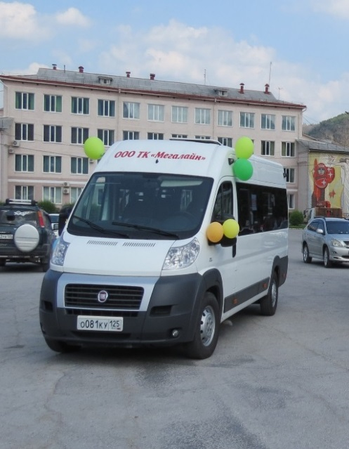
Муниципальная программа «Развитие и поддержка малого и среднего
предпринимательства в Дальнегорском городском округе» на 2015-2020 годы
План – 5,4 млн. руб. Факт – 5,4 млн. руб.
Результаты программы:
1. Оказана финансовая поддержка 5 субъектам малого и среднего предпринимательства (далее- МСП) (Субсидии на возмещение части затрат при заключении договора лизинга и приобретения оборудования) на 4 188,00 тыс.руб.
2.Проведено праздничное мероприятие- кухни народов мира.
3.Заключено 36 договоров аренды с субъектами МСП и приватизировано 2 объекта недвижимого имущества в рамках имущественной поддержки МСП.

Slide 31
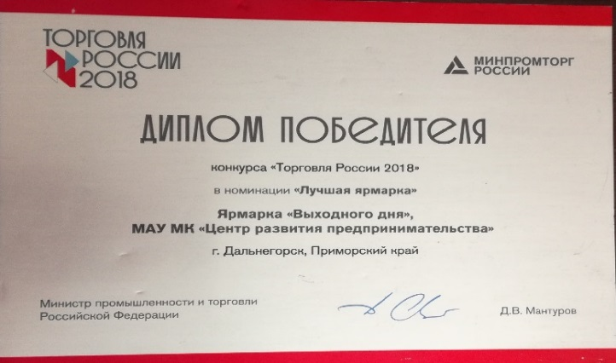
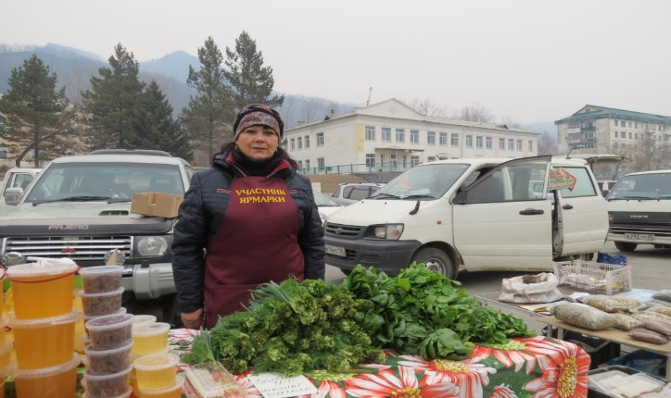
Муниципальная программа «Развитие и поддержка малого и среднего
предпринимательства в Дальнегорском городском округе» на 2015-2020 годы
План – 5,4 млн. руб. Факт – 5,4 млн. руб.
Соисполнитель программы - МАУ МК «ЦРП» направлена субсидия на выполнение муниципального задания в сумме 1 200,00 тыс. руб.
В 2018 году учреждением:
4. Выдано микрозаймов на 24 321 тыс.руб.
5. Проведено 5 семинаров с субъектами МСП, 1 круглый стол, 29 ярмарок;
6. Проведено обучение и повышение квалификации субъектов МСП в количестве 102 субъектов;
7. Проведен конкурс среди субъектов МСП, в котором приняло участие 6 субъектов МСП;
8. Обеспечено участие СМП в конкурсе «Торговля России 2018», где одержана победа в номинациях «Лучшая ярмарка», «Лучший нестационарный торговый объект» (кафе «Латте» ИП Глотов А.Г.).

Slide 32
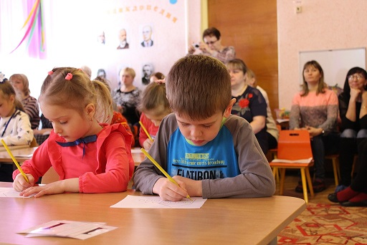
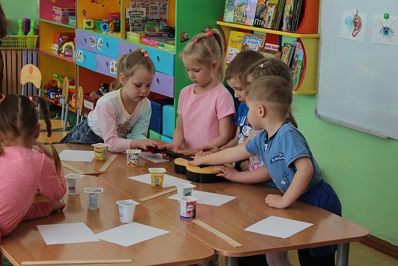
Муниципальная программа «Развитие системы образования Дальнегорского городского округа» на 2018-2022 годы
План – 606,1 млн. руб. Факт – 602,7 млн. руб.
Подпрограмма: Развитие системы дошкольного образования
Субсидии 15 дошкольным учреждениям на выполнение муниципального задания – 259 624,9 тыс. руб.
Реализация Указа Президента | Средняя заработная плата по «дорожной карте» в 2018 году, руб. | Средняя заработная плата «по факту» в 2018 году, руб.
№597 | 32 927,00 | 32 826,82
На начало 2017-2018 года учебного года в дошкольных учреждениях Дальнегорского городского округа воспитывалось 2193 ребенка. Учебный год закончился с численностью детей - 2260 человек.
Средняя наполняемость групп в муниципальных дошкольных образовательных учреждениях - 22,9 человек (в логопедических группах – 17,2 человека).
Актуальная очередь для определения детей от 3-х до 7 лет в дошкольные учреждения- 0 человек.

Slide 33
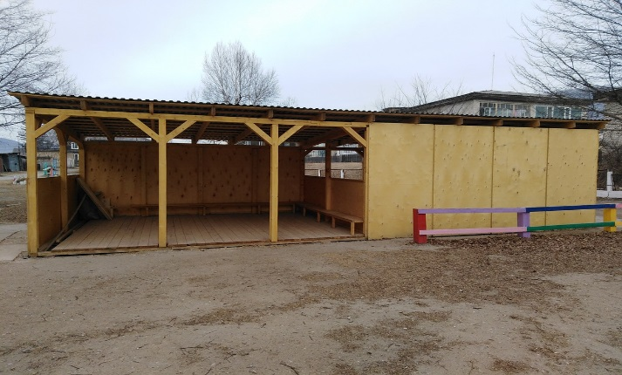
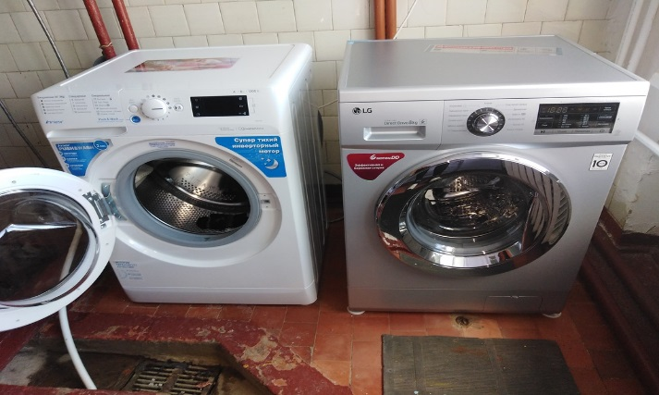
Муниципальная программа «Развитие системы образования Дальнегорского городского округа» на 2018-2022 годы
Субсидии на иные цели в рамках данной подпрограммы – 7 676,1 тыс. руб. направлены на следующие мероприятия:
1.Текущий ремонт в образовательных дошкольных учреждениях (приобретение сантехнических и строительных материалов в рамках подготовки к учебному году, ремонт и установка павильонов в МДОБУ №7; МДОБУ №13; ремонт отопительной системы в 6 дошкольных учреждениях) -
4 328, 5 тыс. руб.
2.Мероприятия по пожарной безопасности (монтаж фотолюминесцентной сигнализации в 11 дошкольных учреждениях) - 2 505,6 тыс. руб.
3.Модернизация материально-технической базы учреждений (приобретение холодильников в 3 дошкольных учреждения, электрических плит в МДОБУ №5, МДОБУ №31, жарочных шкафов МДОБУ №5, МДОБУ №19, телефонов с определителем номера во все дошкольные учреждения) - 798, 4 тыс. руб.
4. Государственная экспертиза сметной документации в МДОБУ №30 - 43,6 тыс.руб.

Slide 34
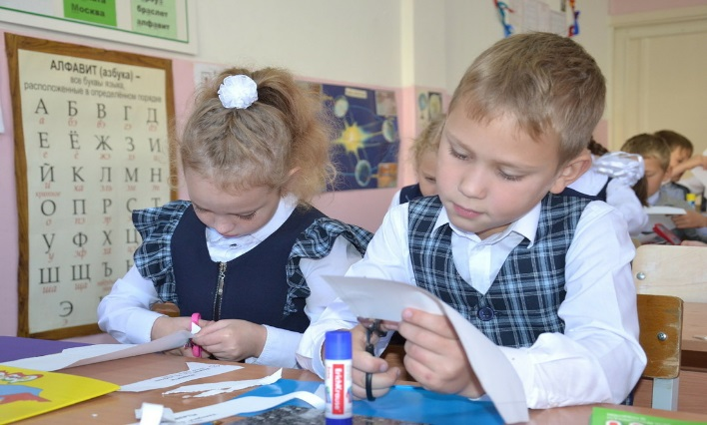
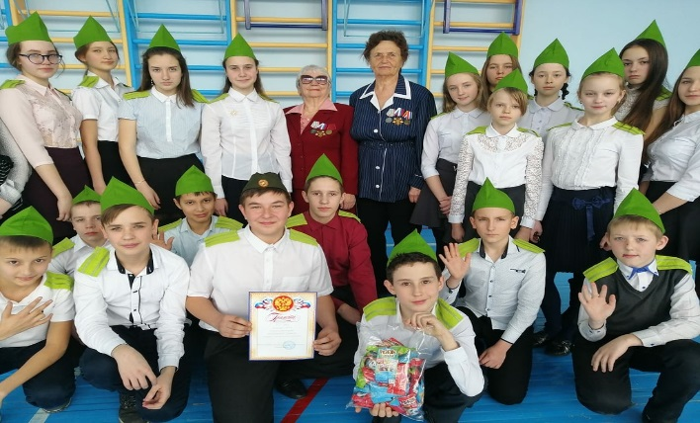
Муниципальная программа «Развитие системы образования Дальнегорского городского округа» на 2018-2022 годы
Подпрограмма: Развитие системы общего образования
Субсидии 12 общеобразовательным учреждениям Дальнегорского городского округа на выполнение муниципального задания – 262 110,1 тыс. руб.
Реализация Указа Президента | Средняя заработная плата по «дорожной карте» в 2018 году | Средняя заработная плата «по факту» в 2018 году
№597 | 35 238,00 | 36 189,63
Субсидии на иные цели в рамках данной подпрограммы – 28 679,6 тыс. руб. направлены на следующие мероприятия:
1.Текущий ремонт в общеобразовательных учреждениях (приобретение сантехнических и строительных материалов в рамках подготовки к учебному году; ремонт отопительной системы в 5 школах) - 3 387,8 тыс. руб.
2.Мероприятия по пожарной безопасности и антитеррористической защищенности (монтаж фотолюминесцентной сигнализации в 8 общеобразовательных учреждениях) - 1 947,3 тыс. руб.

Slide 35
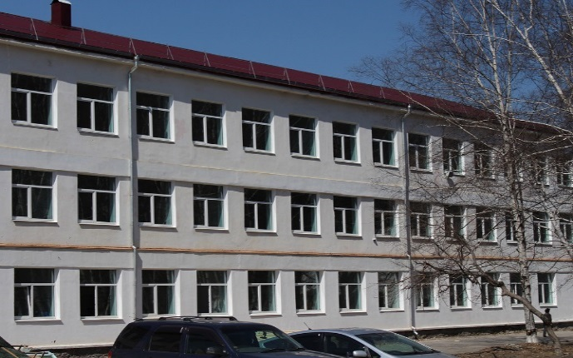
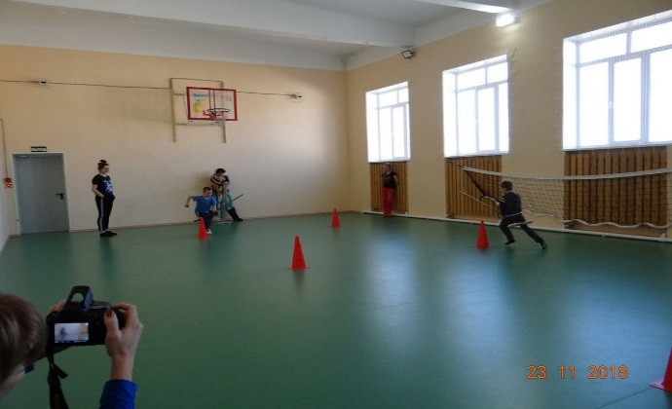
Муниципальная программа «Развитие системы образования Дальнегорского городского округа» на 2018-2022 годы
3.Модернизация материально-технической базы учреждений (приобретение баков под молоко в 12 общеобразовательных учреждениях, приобретение жарочного шкафа в МОБУ СОШ №5) - 144,8 тыс. руб.
4.Осуществление подвоза детей к МОБУ СОШ №12 - 1 833,0 тыс. руб;
5.Изготовление проектно-сметной документации и государственной экспертизы проектов (в том числе по капитальному ремонту МОБУ СОШ №1, МОБУ СОШ №2) - 563,1 тыс. руб.
6.Создание безбарьерной среды для детей с ограниченными возможностями (МОБУ СОШ №17, МОБУ СОШ №21, МОБУ СОШ №25) - 400, 0 тыс.руб.
7.Капитальный ремонт зданий муниципальных общеобразовательных учреждений (ремонт кровли и замена окон в МОБУ СОШ №21) - 9 616,1 тыс.руб.
8.Ремонт спортзала в МОБУ СОШ №3 - 2 649,1 тыс. руб.
9.Обеспечение бесплатным питанием детей, обучающихся в муниципальных общеобразовательных организациях - 8 138,4 тыс. руб.

Slide 36
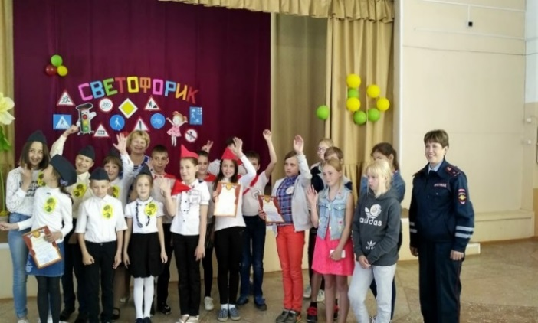
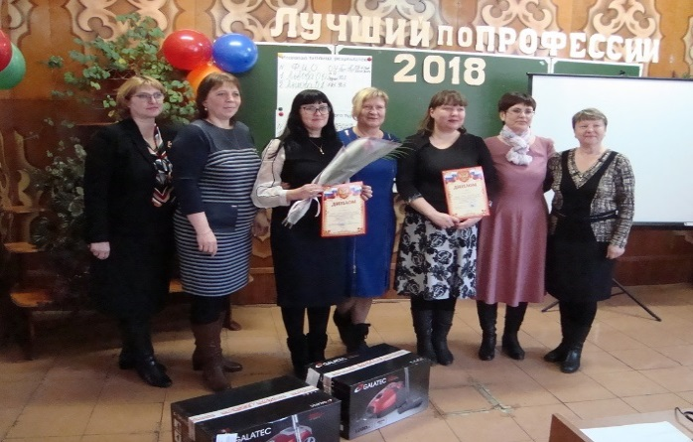
Муниципальная программа «Развитие системы образования Дальнегорского городского округа» на 2018-2022 годы
Подпрограмма: Развитие системы дополнительного образования
Субсидии муниципальному образовательному бюджетному учреждению дополнительного образования «Центр детского творчества» на выполнение муниципального задания – 11 616,2 тыс. руб.
Подпрограмма: Развитие и поддержка педагогических кадров
Мероприятия в сфере образования – 24,8 тыс. руб.
В декабре 2018г. проведен муниципальный конкурс «Лучший по профессии – 2018» в двух номинациях: Лучший учитель - 2018 и Лучший воспитатель - 2018.
Победителями стали Львова О.И. (МОБУ СОШ №17) и Котова Е.Н (МДОБУ «Оленёнок).

Slide 37
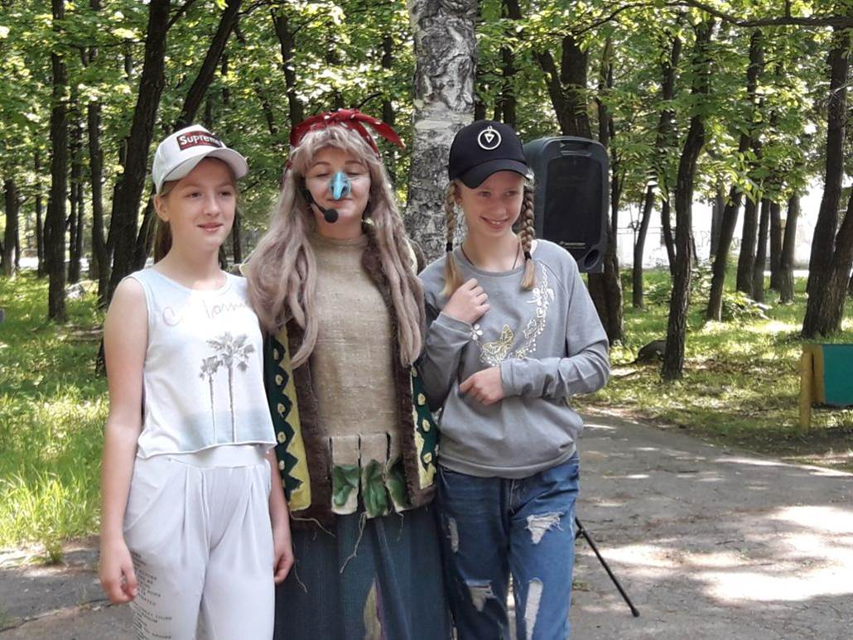
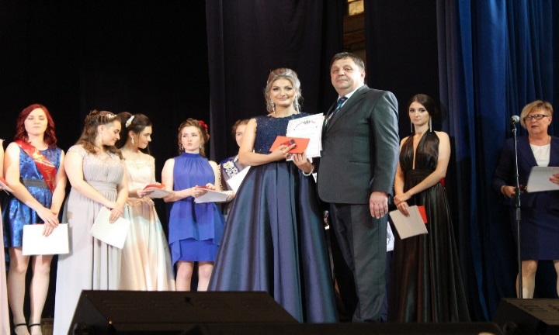
Муниципальная программа «Развитие системы образования Дальнегорского городского округа» на 2018-2022 годы
Мероприятия муниципальной программы:
1.Обеспечение функций Управления образования администрации ДГО – 18 966,0 тыс. руб.
2.Мероприятия в сфере образования – 104,0 тыс. руб.
3.Мероприятия в области молодежной политики – 999,3 тыс. руб.
4.Организация и обеспечение оздоровления и отдыха детей Приморского края (за исключением организации отдыха детей в каникулярное время) – 3 784,1 тыс. руб.
5.Компенсация части платы, взимаемая с родителей (законных представителей) за присмотр и уход за детьми – 8 420,4 тыс. руб.
6.Социальная поддержка педагогическим работникам муниципальных образовательных организаций (согласно Закона ПК от 23.11.2018г. №389-КЗ «О предоставлении мер социальной поддержки педагогическим работникуам краевых государственных и муниципальных образовательных организаций Приморского края») – 735,7 тыс. руб. (3 человека)

Slide 38
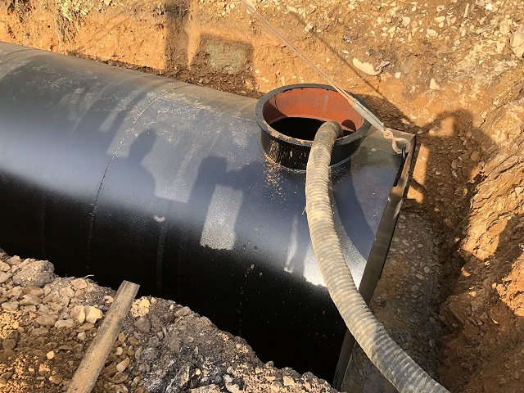
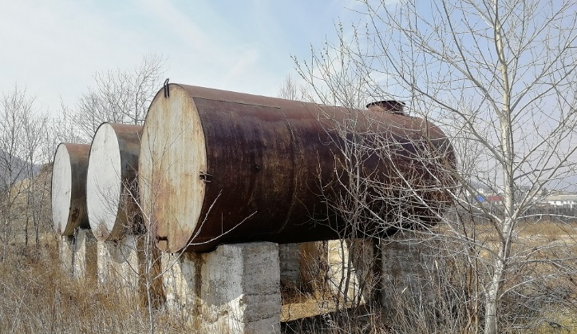
Муниципальная программа «Защита населения и территории
Дальнегорского городского округа от чрезвычайных ситуаций» на 2017- 2021 годы
План – 1,2 млн. руб. Факт – 0,5 млн. руб.
Подпрограмма: Обеспечение пожарной безопасности Дальнегорского городского округа
Результаты подпрограммы:
1.Устройство источника наружного противопожарного водоснабжения - 97,0 тыс. руб. (с.Сержантово, ул.Школьная).
2. Обновление 12,5 километров противопожарных полос и устройство нового противопожарного разрыва протяженностью 1,5 км. (с.Рудная Пристань) - 290,0 тыс. руб.
Подпрограмма: Предупреждение чрезвычайных ситуаций мирного и военного времени.
Результаты подпрограммы:
Изготовление агитационных материалов (баннеры, памятки, знаки безопасности) - 80,0 тыс.руб.

Slide 39
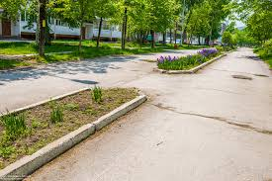
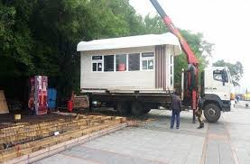
Муниципальная программа «Развитие землеустройства и землепользования на территории Дальнегорского городского округа» на 2015-2020 годы
План – 0,1 млн. руб. Факт – 0,1 млн. руб.
Проведение мероприятий по землеустройству и землепользованию – 100,0 тыс. руб.
Размежевание участков с постановкой на кадастровый учет (по бульвару Осипенко, под строительство малоэтажных домов для детей-сирот, для размещения нестационарных объектов)

Slide 40
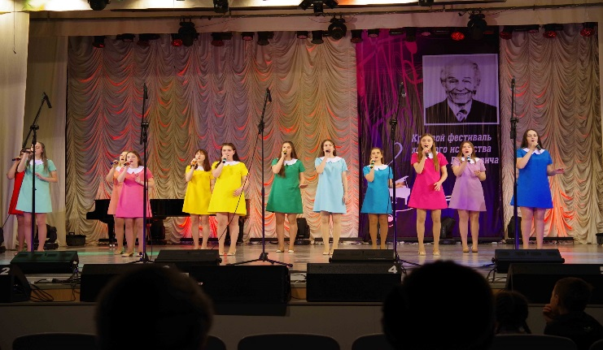
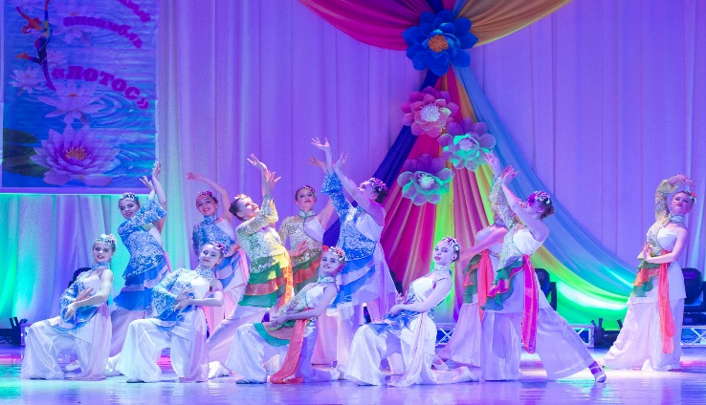
Муниципальная программа «Развитие культуры на территории
Дальнегорского городского округа» на 2018-2022 годы
План – 134,4 млн. руб. Факт – 133,5 млн. руб.
Подпрограмма «Сохранение народного творчества и развитие культурно-досуговой деятельности»
Субсидии 5 учреждениям клубного типа Дальнегорского городского округа на выполнение муниципального задания – 60 573,9 тыс. руб.
Реализация Указа Президента | Средняя заработная плата по «дорожной карте» в 2018 году | Средняя заработная плата «по факту» в 2018 году
№597 | 35 237,8 | 36 186,71
В пяти муниципальных бюджетных учреждениях клубного типа на 01.01.2019г. функционировало 109 клубных формирований (коллективов самодеятельного народного творчества, клубов по интересам, кружков, любительских объединений, секций) с численностью 1658 человек, из них для детей – 74 клубных формирования с численностью 1202 человека.

Slide 41
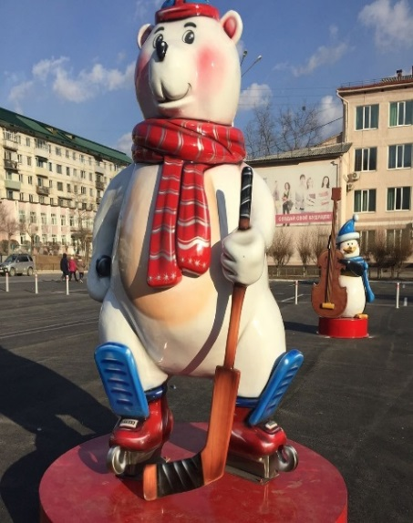
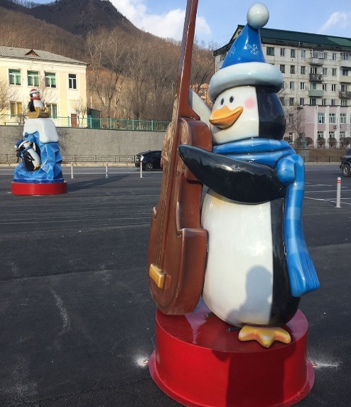
Муниципальная программа «Развитие культуры на территории
Дальнегорского городского округа» на 2018-2022 годы
Субсидии на иные цели в рамках данной подпрограммы – 10 086,0 тыс. руб. направлены на следующие мероприятия:
1.Организация и проведение общегородских мероприятий – Нового года, дня Победы, дня города (в том числе приобретение новогодних фигур, горки, елки и т.д.) - 8 247,6 тыс. руб.
2.Укрепление материально-технической базы (приобретение звукового оборудования в МБУ ДК «Горняк», тканей для пошива костюмов в МБУ ЦКиД «Бриз», МБУ ДК Химиков и др.) - 884,7 тыс. руб.
3.Ремонт зданий учреждений (установка оконных блоков из ПВХ, приобретение стройматериалов в МБУ КСЦ «Полиметалл» , проектные работы на капитальный ремонт здания МБУ ЦКиД «Бриз», благоустройство территории и пожарного водовода в МБУ ДК Химиков ) - 534,2 тыс. руб.
4.Установка систем видеонаблюдения в 2 учреждениях и наружного освещения в МБУ ДК Химиков - 419,6 тыс. руб.

Slide 42
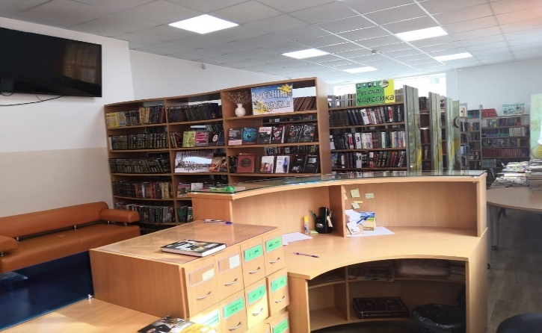
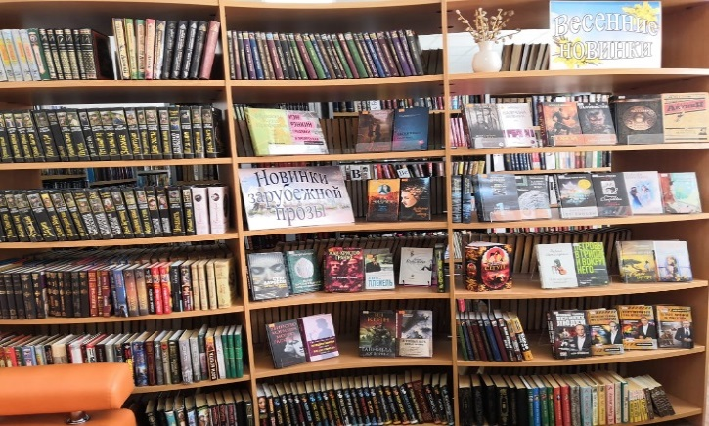
Муниципальная программа «Развитие культуры на территории
Дальнегорского городского округа» на 2018-2022 годы
Подпрограмма: Развитие библиотечного дела
Субсидии центральной библиотечной системе Дальнегорского городского округа на выполнение муниципального задания – 23 536,8 тыс. руб.
Реализация Указа Президента | Средняя заработная плата по «дорожной карте» в 2018 году | Средняя заработная плата «по факту» в 2018 году
№597 | 35 237,8 | 35 029,40
Для реализации подпрограммы осуществляет деятельность МБУ «Централизованная библиотечная система» Дальнегорского городского округа, в состав которого входят: центральная городская библиотека, центральная детская библиотека и 7 библиотек – филиалов, в том числе 5 - в сельской местности, 1 детская библиотека - филиал, 1- городская библиотека-филиал.
В 2018 г. библиотеки предоставили услугу 16,1 тыс. человек.

Slide 43
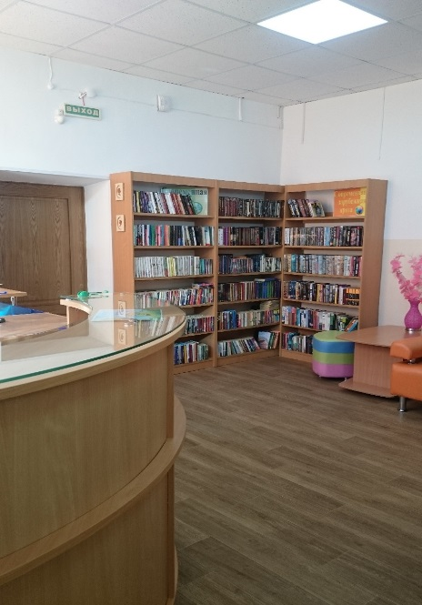
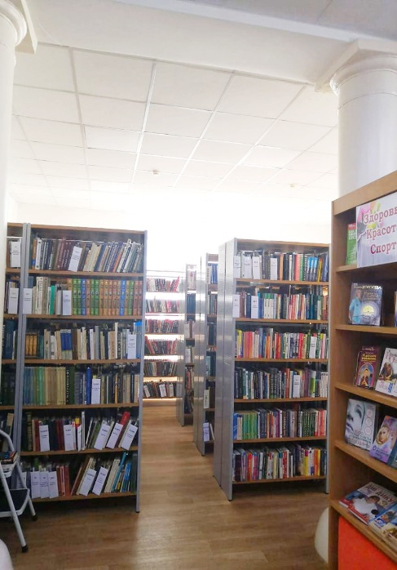
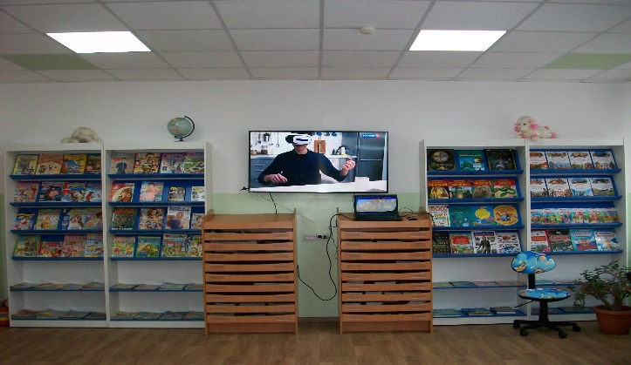
Муниципальная программа «Развитие культуры на территории
Дальнегорского городского округа» на 2018-2022 годы
Субсидии на иные цели в рамках данной подпрограммы – 2 671,0 тыс. руб. направлены на следующие мероприятия:
1.Ремонт помещений центральной городской и детской библиотек, частично в библиотеках-филиалах №2,5,6 - 2 108,0 тыс. руб.
2.Приобретение книжной продукции - 400,0 тыс. руб.
3.Улучшение условий и охрана труда - 43,0 тыс. руб.
4.Организация и проведение общегородских мероприятий (в том числе световое оформление в рамках организации Новогодних мероприятий) - 120,0 тыс. руб.

Slide 44
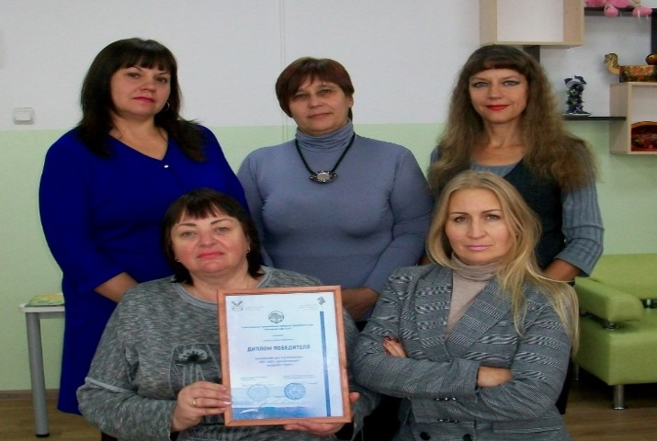
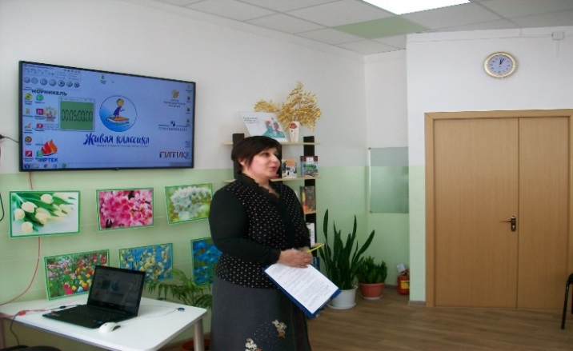
Центральная детская библиотека и центральная городская библиотека - победители краевого конкурса «Библиотека года - 2018»
В 2018 году Центральная городская библиотека и Центральная детская библиотека приняли участие в краевом конкурсе «Библиотека года».
Конкурс был объявлен Приморской краевой публичной библиотекой им. А.М. Горького и департаментом культуры Приморского края; в нем приняли участие более 200 библиотек.
Диплом победителя в номинации «Лучшая детская библиотека» получила центральная детская библиотека Дальнегорского городского округа. Диплом победителя в номинации «Вглядеться в прошлое, чтобы лучше увидеть будущее» получила центральная городская библиотека им. К. И. Богацкой. Кроме того, центральная городская библиотека в номинации «Лучшая центральная городская библиотека» удостоена диплома 2 степени.
В декабре 2018 года Центральная городская библиотека им. К.И. Богацкой подключилась к проекту «Национальная электронная библиотека»
Центральная детская библиотека стала координатором регионального тура Всероссийского конкурса «Живая классика».

Slide 45
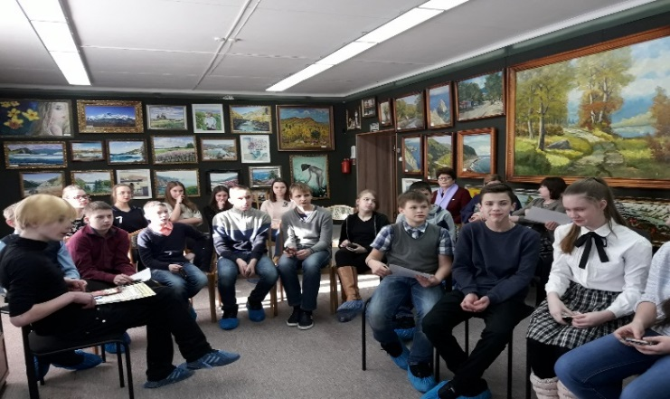
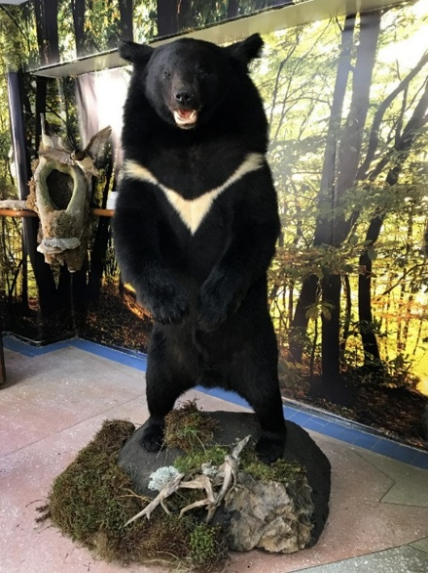
Муниципальная программа «Развитие культуры на территории
Дальнегорского городского округа» на 2018-2022 годы
Подпрограмма: Развитие музейного дела
Субсидии музейно-выставочному центру Дальнегорского городского округа на выполнение муниципального задания и иные цели
– 6 459,0 тыс. руб.
В музее вниманию жителей и гостей города представлены историко-археологическая экспозиция, уникальная коллекция минералов, этнографии, документы, предметы истории, биологии (гербарные листы), работает Историческая экспозиция.
Общее число фондов музея составляет 77 351 единиц.
В 2018 году оформлено 14 выставок, проведено 467 экскурсий.

Slide 46
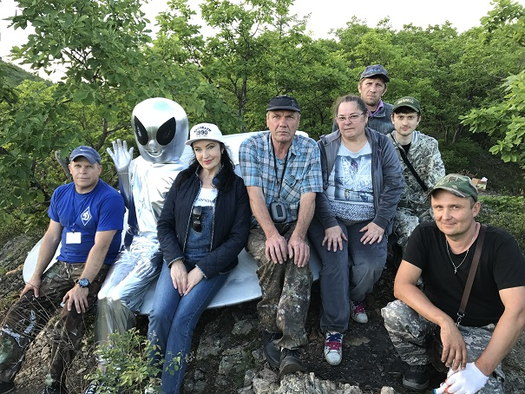
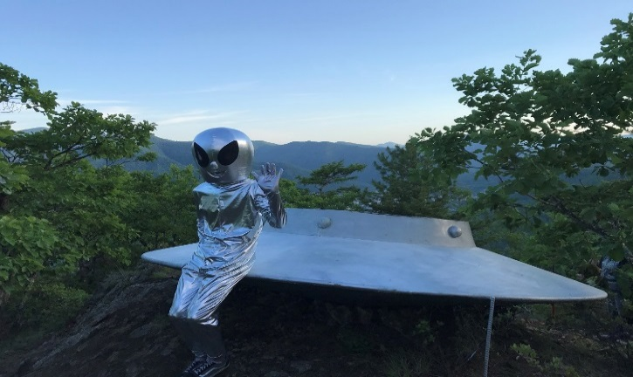
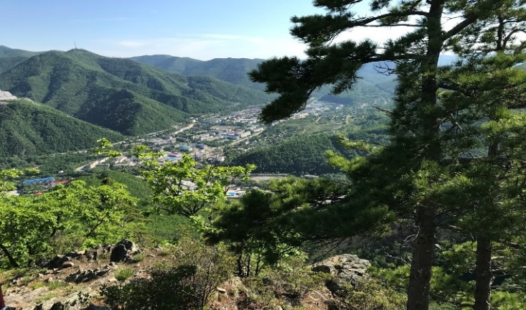
Музейно-выставочный центр Дальнегорского городского округа- победитель III Всероссийского конкурса проектов для малых городов и сел «Культурная мозаика малых городов и сел»
Общая сумма полученного гранта составила 643,1 тыс.руб. (в том числе в 2017 году - 400,0 тыс.руб., в 2018 году – 243,1 тыс.руб).
В рамках полученного гранта (от благотворительного фонда Елены и Геннадия Тимченко «Культурная мозаика малых городов и сел»), 30 июня 2018 года музейно-выставочным центром при поддержке других организаций и предприятий, было проведено мероприятие на горе Известковая (в предполагаемом месте крушения неопознанного летающего объекта), под названием «611 шагов к звездам».

Slide 47
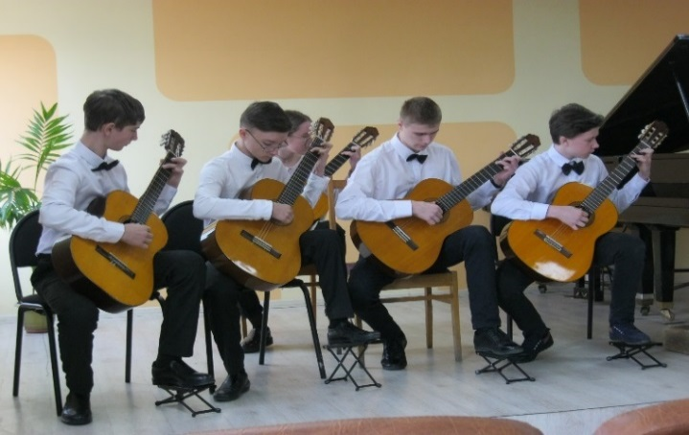
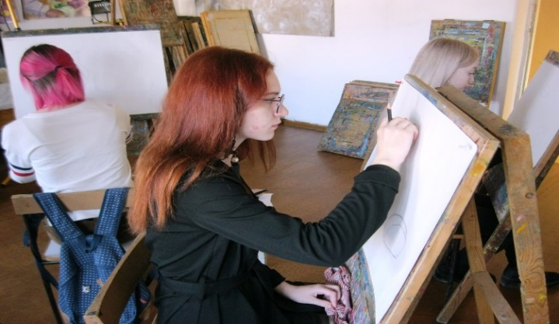
Муниципальная программа «Развитие культуры на территории
Дальнегорского городского округа» на 2018-2022 годы
Подпрограмма : Развитие дополнительного образования в сфере культуры и искусства.
Субсидии детской школе искусств Дальнегорского городского округа на выполнение муниципального задания и иные цели – 20 645,0 тыс. руб.
Реализация Указа Президента | Средняя заработная плата по «дорожной карте» в 2018 году | Средняя заработная плата «по факту» в 2018 году
№597 | 35 237,8 | 39 949,62
МБУ ДО ДШИ г. Дальнегорска реализует дополнительные предпрофессиональные программы в области искусства (народные инструменты, струнные инструменты, фортепиано, декоративно-прикладное творчество) с 01.09.2012 года по федеральным государственным требованиям (ФГТ). Количество обучающихся на 01.01.2018 по ФГТ составило 130 человек или 48,15 %.
Количество обучающихся на 31.12.2018 года составило 270 человек. Сохранение контингента учащихся – 100%.

Slide 48
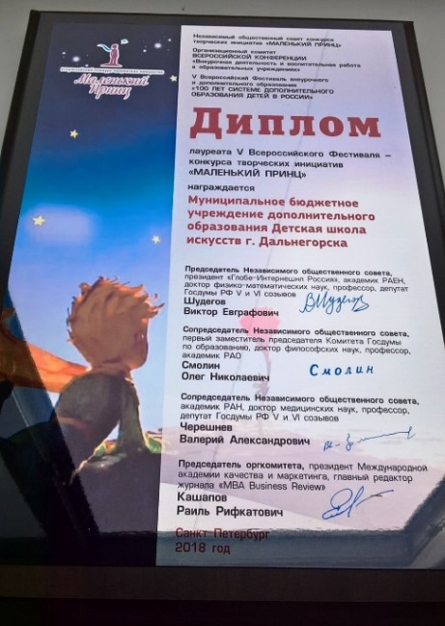
Детская школа искусств г. Дальнегорска – лауреат V Всероссийского Фестиваля- конкурса творческих инициатив «Маленький принц»
В Санкт-Петербурге, с 23 по 26 апреля 2018 года состоялся очередной ежегодный VII Всероссийский форум «Школа будущего», XXVI Всероссийская конференция «Проблемы и перспективы развития современной школы в России» и награждение лауреатов конкурса «100 лучших школ России- 2018». Детская школа искусств признана лауреатом данного конкурса (второй раз),
Детская школа искусств также стала лауреатом V Всероссийского фестиваля- конкурса творческих инициатив «Маленький принц». а директор учреждения Кравченко Е.В. отмечена юбилейной медалью «100 лет системе дополнительного образования детей в России».

Slide 49
Муниципальная программа «Развитие культуры на территории Дальнегорского городского округа» на 2018-2022 годы
Мероприятия муниципальной программы:
Обеспечение функций Управления культуры, спорта и молодежной политики администрации ДГО – 8 927,6 тыс. руб.
Мероприятия по сохранению объектов культурного наследия (памятников истории и культуры) – 585,4 тыс. руб. :
1. Инженерное обследование технического состояния памятника воинам-дальнегорцам в годы Великой Отечественной войны с изготовлением локального ресурсного сметного расчета.
2. Выполнение работ по косметическому ремонту трех памятников:
красному партизану А.Я.Берзину в с.Сержантово;
воинам-односельчанам, погибшим в годы Великой Отечественной войны, с.Сержантово;
Володе Ульянову (Ленину), в п.Краснореченский.

Slide 50
Муниципальная программа «Развитие физической культуры и спорта Дальнегорского городского округа» на 2018-2022 годы
План – 75,7 млн. руб. Факт – 74,2 млн. руб.
Подпрограмма "Развитие детско-юношеского спорта на территории Дальнегорского городского округа"
Субсидии 3 спортивным школам Дальнегорского городского округа на выполнение муниципального задания – 52 672, 0 тыс. руб.
Субсидии направлены в три спортивные школы:
МБУ СШ «Вертикаль», МБУ СШ «Лотос» и МБУ СШ «Гранит».
Реализация Указа Президента | Средняя заработная плата по «дорожной карте» в 2018 году | Средняя заработная плата «по факту» в 2018 году
№761 | 35 237,8 | 35 931,54

Slide 51
Муниципальная программа «Развитие физической культуры и спорта Дальнегорского городского округа» на 2018-2022 годы
Субсидии на иные цели в рамках данной подпрограммы – 17 317,4 тыс. руб. направлены на следующие мероприятия:
1. Приобретение спортивного снаряжения - 300, 0 тыс. руб.
2. Работы по вывозу щебня, восстановлению дренажной системы, подстилающих и выравнивающих слоев стадиона в МБУ СШ «Вертикаль»; по ремонту зала бокса в МБУ СШ «Лотос» - 7 050,0 тыс. руб.
3. Приобретение елки и прочей новогодней атрибутики в 3 спортивных школах - 1 041,4 тыс. руб.

Slide 52
Муниципальная программа «Развитие физической культуры и спорта Дальнегорского городского округа» на 2018-2022 годы
4. Капитальный ремонт системы вентиляции в МБУ СШ «Лотос» - 8 925,0 тыс. руб. (демонтаж старого оборудования, монтаж новой современной приточно-вытяжной вентиляции и системы тепло- холода снабжения с установкой модуля рекуперации тепла).
Мероприятия муниципальной программы на сумму 4 186,3 тыс.руб.:
1. Продолжение реконструкции МБУ СШ «Вертикаль»: устройство бетонного основания и укладка резинового покрытия на него на волейбольно- баскетбольной и тренажерной площадках; установка уличных тренажеров - 3 186,3 тыс.руб.
2. Мероприятия в области физической культуры и массового спорта (в том числе участие в соревнованиях, проезд и проживание спортсменов) - 1 000,0 тыс. руб.

Slide 53
Муниципальная программа «Молодежь - Дальнегорского городского округа»
на 2018-2022 годы
План – 1,3 млн. руб. Факт – 1,3 млн. руб.
Подпрограмма "Социально-правовая защита, профилактика правонарушений, преступности и социально-вредных явлений в молодежной среде" на сумму 712,9 тыс.руб.
Общее количество молодых людей, вовлеченных в реализацию молодежных проектов и инициатив, а также в деятельность трудовых отрядов составило -3000 человек
Результаты подпрограммы:
1. Проведение 25 обучающих семинаров для молодежи;
2. Участие в краевых мероприятиях различной направленности, в том числе в Форуме молодежи Приморья.
4. Участие в краевом конкурсе «Волонтер года» (3 место в номинации «Территория добрых дел», 1 место в номинации «Первые шаги от 14 до 18 лет).
3. Трудоустройство 122 подростков от 14 до 18 лет.

Slide 54
Муниципальная программа «Молодежь - Дальнегорского городского округа»
на 2018-2022 годы
Подпрограмма : Жизнь без наркотиков
на сумму 140,8 тыс. руб.
Количество молодых людей, вовлеченных в волонтерскую (добровольческую) деятельность, социально-значимую деятельность в Дальнегорском городском округе за 2018 года составило 1850 человек.
1. Проведение 16 мероприятий, пропагадирующих здоровый образ жизни.
2. Изготовление и распространение агитационно-информационной продукции в количестве 170 единиц.
Мероприятия муниципальной программы на 478,9 тыс.руб.:
Присуждение именных стипендий Главы;
Присуждение ежегодной общественной премии для молодежи;
Организация городских массовых молодежных организаций.

Slide 55
Муниципальная программа «Развитие, содержание улично-дорожной
сети и благоустройство Дальнегорского городского округа» на 2015-2020 годы
План – 28,0 млн. руб. Факт – 22,6 млн. руб.
Результаты программы:
1. Текущее содержание, техническое обслуживание и эксплуатация муниципальных объектов наружного освещения на сумму – 6 139,4 тыс. руб.
2. Проведение мероприятий по проектированию, созданию, реконструкции, капитальному ремонту, ремонту и содержанию объектов благоустройства (ремонт и обслуживание ливнестоков, обустройство и обслуживание детской и спортивной площадок) – 9 587,5 тыс. руб.
3. Озеленение территорий на сумму – 2 202,8 тыс. руб.
4. Организация и содержание мест захоронения (кладбищ) – 0,01 руб.
5. Мероприятия по содержанию территории муниципального образования (за исключением дорог местного значения) –
1 942,7 тыс. руб.
6.Благоустройство поселений в городских округах – 710,0 тыс. руб.
7.Содержание автомобильных дорог общего пользования местного значения и инженерных сооружений на них – 666,3 тыс. руб.
8. Повышение безопасности дорожного движения – 1 371,0 тыс. руб.

Slide 56
Муниципальная программа «Обеспечение доступным жильем жителей Дальнегорского городского округа» на 2015-2020 годы
План – 13,3 млн. руб. Факт – 13,3 млн. руб.
Подпрограмма: Обеспечение жильем молодых семей Дальнегорского городского округа
Социальные выплаты для приобретения жилья 5 молодым семьям общей численностью 14 человек. В 2018 году приобретены жилые помещения общей площадью 300,8 кв.м. - 3 197,0 тыс. руб.
Мероприятия муниципальной программы:
1. Капитальный ремонт общего имущества многоквартирного дома по адресу: ул.Набережная, 29 - 3 021,2 тыс. руб.
2. Взносы на капитальный ремонт общего имущества в многоквартирных домах за муниципальные помещения -
6 500,0 тыс. руб.
3. Услуги, связанные с получением платы за социальный наем жилья муниципального жилищного фонда (подготовка и доставка квитанций) - 573,1 тыс.руб.

Slide 57
Муниципальная программа «Формирование современной городской среды Дальнегорского городского округа» на 2018-2022 годы
План – 21,6 млн. руб. Факт – 21,6 млн. руб.
Мероприятия муниципальной программы:
1.Благоустройство общественной территории «Центральная площадь» - 12 273,0 тыс. руб. (разработка проектно-сметной документации, асфальтирование, установка малых форм и скамеек, нанесение разделительных элементов и т.д.).
2. Благоустройство дворовых территорий (у.8-ое Марта 4; пр.50 лет Октября д.32; ул.Набережная д.11) - 6 209,2 тыс. руб.
3.Обустройство мест массового отдыха населения (экспертиза сметной документации, устройство бетонного основания, укладка резинового покрытия, установка тренажеров и металлического ограждения в парке «Березка») -
3 115,9 тыс. руб.

Slide 58
Непрограммные направления расходов за 2018 год
Содержание и обеспечение деятельности органов местного самоуправления (за исключением расходов на обеспечение реализации функций управления образования администрации Дальнегорского городского округа и управления культуры, спорта и молодежной политики администрации Дальнегорского городского округа, включенных в мероприятия муниципальных программ) (без учета расходов по переданным полномочиям) в сумме – 71 460,2 тыс. руб.
Финансовое обеспечение переданных органам местного самоуправления полномочий Российской Федерации и Приморского края в сумме – 7 106,6 тыс. руб. (за счет средств федерального бюджета – 3 762,2 тыс. руб., за счет средств краевого бюджета – 3 344,4 тыс. руб.).
Исполнение решений, принятых судебными органами – 1 017,7 тыс. руб.
Информационное освещение деятельности органов местного самоуправления в средствах массовой информации в сумме – 2 300,0 тыс. руб.
Прочие расходы, связанные с реализацией других обязанностей муниципального образования (в том числе на оплату ежемесячных взносов Совету муниципальных образований Приморского края) в сумме – 506,3 тыс. руб.
Прочие мероприятия в области коммунального хозяйства – 90,0 тыс. руб.
Доплаты к пенсиям муниципальных служащих в сумме – 150,7 тыс. руб.

Slide 59
Непрограммные направления расходов за 2018 год
Расходы на осуществление функций по управлению и распоряжению муниципальной собственностью Дальнегорского городского округа – 863,9 тыс. руб.
Обеспечение деятельности муниципального казенного учреждения «Обслуживающее учреждение» – 26 429,1 тыс. руб.
Всего по непрограммным направлениям деятельности органов местного самоуправления на 2018 год осуществлено расходов на сумму 109 924,5 тыс. руб., в том числе:
- за счет средств федерального бюджета в сумме – 3 762,2 тыс. руб.
- за счет средств краевого бюджета в сумме – 3 344,4 тыс. руб.
- за счет средств местного бюджета в сумме – 102 817,9 тыс. руб.

Slide 60
Исполнение бюджета по источникам финансирования бюджета
По плану: профицит – 63,3 млн. руб.
По факту: профицит – 104,4 млн. руб.
Исполнение бюджета с профицитом связано с превышением полученных доходов в 2018 году над расходами.
Контактная информация:
Если представленная информация показалась Вам интересной,
Если у Вас возникли вопросы или есть предложения
просим направлять их по адресу:
692446 Приморский край, г.Дальнегорск, пр. 50 лет Октября, д.125
Финансовое управление администрации
Дальнегорского городского округа или
по электронной почте: findept730@yandex.ru

